Slide 1
第9课：系列
讲师：小林

Slide 2
大纲
Label数据标签
图元
系列的概念
系列的组成和使用

Slide 3
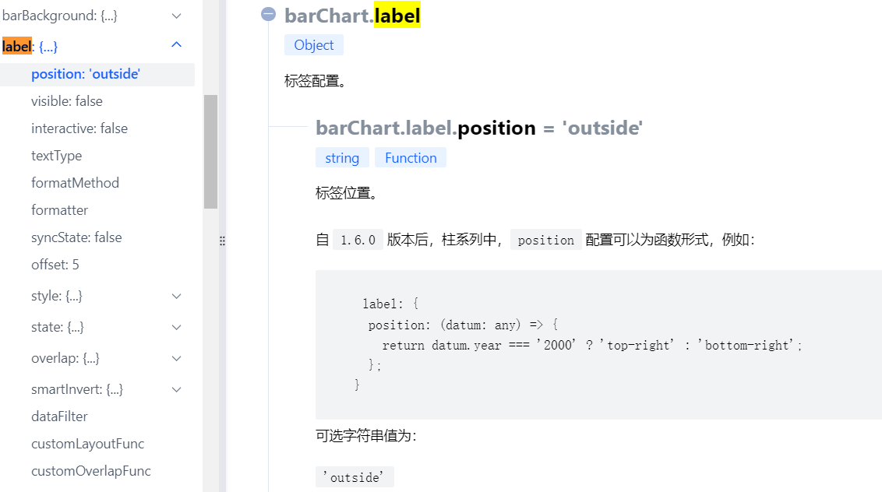
Label数据标签
标签样式
自定义标签
标签躲避

Slide 4
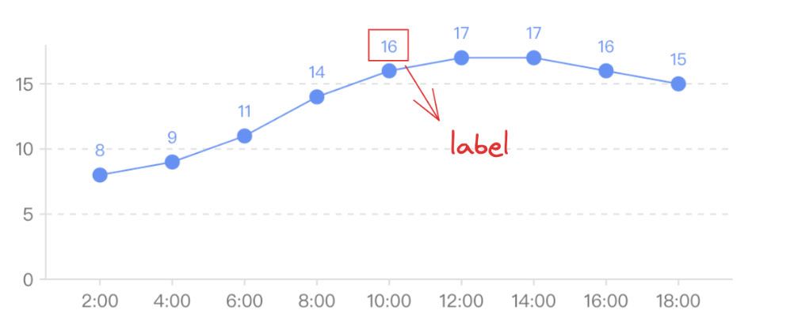
Label数据标签

Slide 5
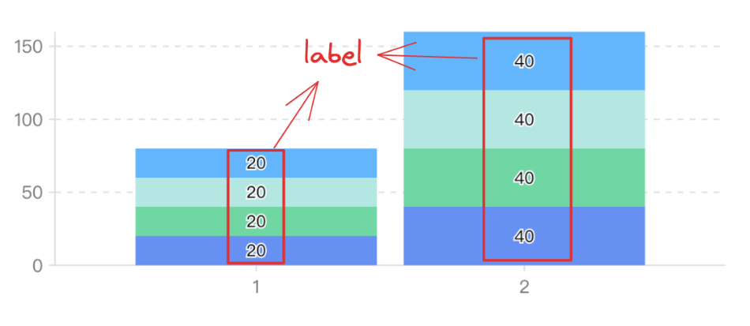
Label数据标签

Slide 6
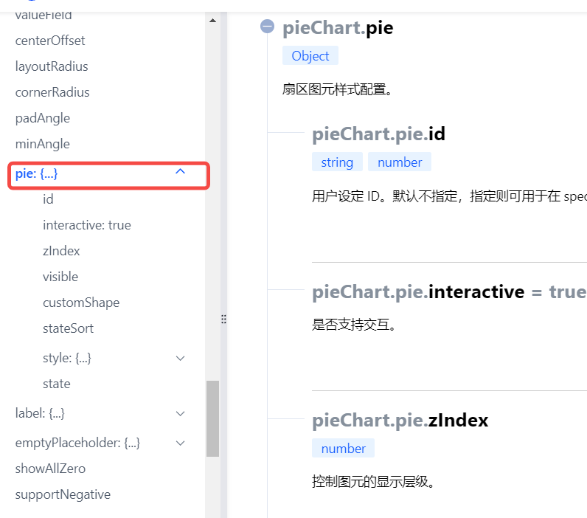
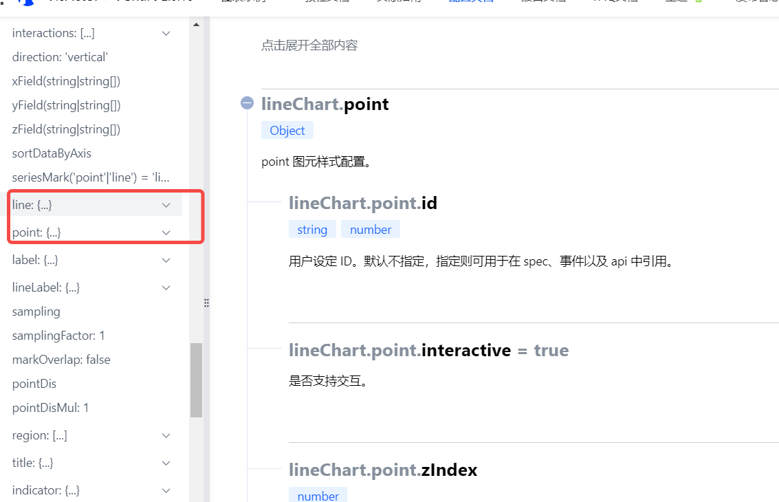
图元
图元的样式属性
图元的状态

Slide 7
系列
基本概念
系列的组成
系列的使用

Slide 8
案例
创建有图元、数据标签应用的图表、线条渐变色
- 通过 series 配置两个系列， bar 系列，line 系列
显示柱状图和折线图标签
折线图线条渐变色

Slide 9
总结
掌握系列的使用
掌握图元和Label数据标签的使用

Slide 10

案例仓库和资料
  配套实践案例仓库：
  码云： https://gitee.com/menglin1997/vchart.git
  Github: https://github.com/menglin1997/vchartCourse.git
  官方资料：
  官网：https://www.visactor.com/vchart
  GitHub：https://github.com/VisActor/VChart
  微信公众号：VisActor
  微信公众号：VisActor

Slide 11
感谢观看，我们下节课再见！

